Slide 1

メンバー
野崎 拓海
吉川 孟志
長島 光琉
Notes:
これから私たちはbit composerというシステムのご提案をしたいと思います。

Slide 2
bit composerとは?
AIを使った自動作曲アプリです。
ゲーム音楽に似た曲を作曲します。
例
スーパーマリオブラザーズ 1 - 1(地上BGM)
ドラゴンクエスト オープニング
Notes:
bit composerは自動作曲アプリです。ゲーム音楽に似た曲をつくってくれます。作曲の例としてはこのようなものがあります

Slide 3
システムの構成

Slide 4
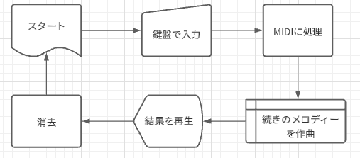
システムの流れ

Slide 5
使い方
Webページ上の鍵盤で作曲
完成したら送信
音楽を再生

Slide 6
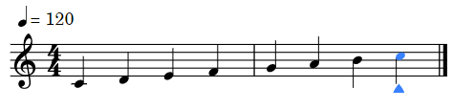
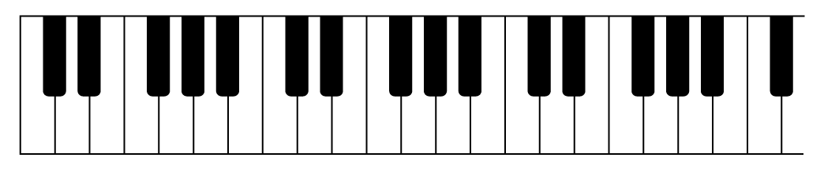
Webページ上の鍵盤で作曲して送信
※ Flatより作成
来夢来人より引用
Notes:
入力ページへ行くとこのような画面があるので、

Slide 7
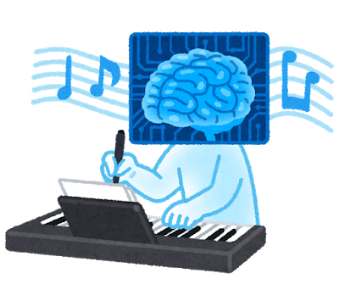
2. 音楽を作成したら送信
を押す

Slide 8

3. 音楽を再生する
結果出力ページにAIが作った曲が送信されているのでそこで聴く

Slide 9
AIの学習
ゲーム音楽のmidiのなかに出現するドやレなどの音を学習
音のパターンを学習してそれに合わせるよう作曲できるようになる
LSTMを用いたDNNで実装する

Slide 10
DNNについて

Slide 11
LSTMについて
LSTM （Long Short-Term Memory: 長・短期記憶）ネットワークは、RNN（再帰型 ニューラルネットワーク） の一種です。

Slide 12
AIのプログラム
Pythonで実装
TensorFlow
LSTMを用いたDNNを作るためのライブラリ
music21
midiの音データを取り出すためのライブラリ

Slide 14
Webページ
トップページ
タイトル
入力画面
メロディを入力して送信
結果出力画面
作曲された曲を聴く

Slide 15
現在の進捗状況
GitHubで開発を進めております
Webサイトは動かせるようになっています
課題
学習モデル
音楽ファイルのやり取り

Slide 16
ご清聴ありがとうございました

